Slide 1
物理化学的危害要因

Slide 2
ハザード（危害要因）
ハザード
生物学的
ハザード
物理的
ハザード
化学的
ハザード

Slide 3
ハザード（危害要因）のあれこれ
食品安全危害を引き起こすもの （食品安全リスク）
規制値・使用基準・残留基準の逸脱など 通常 食品安全危害には遠いが 法律に代表される社会的ルールで規定されている以上 遵守せざるを得ないものであって それを逸脱してしまうことを危害とみなす（コンプライアンスリスク）
髪の毛の混入など 健康危害は起きないが 消費者苦情につながり ビジネスに悪影響をもたらす危害 （ビジネスリスク）

Slide 4
物理的ハザード
金属片、木片、プラスチック、石、ガラス、骨、ナッツの殻、貝殻などの歯が欠ける、口腔内の裂傷、のどに刺さる、（のどを詰まらせるもの をどうするか はいまだに議論の対象）
硬いか または鋭利であって 相応の大きさを持つもの（食品安全リスク）
原材料由来、製造機器、従業員による持ち込み が供給源であることが多い

Slide 5
食品安全リスクによる事故・回収事例
新潟市の製菓メーカーが製造した煎餅
横浜市の百貨店の鮮魚売り場で販売したノルウェー産サーモントラウトの切り身
名古屋市の食品大手メーカーのイタリアの製造委託工場で製造した業務用角切りトマト缶詰
大阪府の食品製造会社が製造したウインナー

Slide 6
事故事例（金属片）
新潟市の製菓メーカーが製造した煎餅
2017年4月3日
小学2年の女児が煎餅を食べたところ、針金状の金属片が歯茎に刺さった。
金属片は、長さ12.3㎜、太さ0.3㎜で給水配管内の異物を取り除くストレーナーを洗浄する金ブラシの一部だった。
Notes:
PR
関連ニュースはこちら
亀田製菓 せんべいに金属片、食べた女児が口内をけが
毎日新聞2017年5月24日 15時59分(最終更新 5月24日 19時56分)
社会
速報
話題
亀田製菓の「ソフトサラダ」（資料写真）
［PR］
亀田製菓（新潟市江南区）の主力せんべい「ソフトサラダ」を４月に食べた宮城県大崎市の女子小学生が、混入していた金属片で口の中を切るけがをしていたことが２４日分かった。同社は女児側に謝罪したが、他製品への混入はないとみて同時期に製造された製品の回収を見送った。
＜異物混入 ボルヴィック３７０万本を自主回収＞
＜豚丼に義歯？ 提供を中止 川越プリンスホテル＞
＜また給食にくぎ 丸亀の小学校、５年生吐き出す＞
＜ハッピーターン新商品 食物アレルギーに対応＞
＜柿の種 でっかいぞ５０センチ超 世界一でギネス認定＞
同社によると女児は４月３日に製品を食べて口の中を切り、直後に母親が同社に連絡。社員が女児宅を訪れ謝罪し、商品と金属片を回収した。金属片は長さ１２．３ミリ、太さ０．３ミリのステンレス製で、製造ラインの配水管内洗浄に使った金属ブラシの一部だった。
金属片が混入したせんべいは新潟県阿賀野市の工場で３月１３日に製造されたもの。製造過程で金属を検出する機器を導入しているが、検査をすり抜けたという。既に検出機器の感度を上げたほか、今後は金属ブラシを使わないで配水管内の部品を交換する措置を取るとしている。【柳沢亮】

Slide 7
回収事例（金属片）
横浜市の百貨店の鮮魚売り場で販売したノルウェー産サーモントラウトの切り身
2016年7月17日
消費者から連絡があり問題が発覚。
包丁の刃が欠けた部分は全部で1.6㎝。このうち0.9㎝分しか回収できておらず、切り身を購入した18名のうち11名と連絡がとれていない。（2016年7月28日現在）
Notes:
｜神奈川新聞｜; 公開：2016/07/29 14:24 更新：2016/07/29 14:49. 京急百貨店（横浜市港南区）は28日、地下1階鮮魚売り場「中島水産」で17日に販売したサーモンの切り身に包丁の破片が混入し、購入した女性の家族が口の中を切るけがをしたと発表した。 同社によると、破片は長さ0・9センチ、幅数ミリで、ノルウェー産サーモントラウトの切り身に入っていた。女性は同日午後4時すぎ ... 包丁は長さ1・6センチ欠けており、同社は女性から長さ0・9センチの破片を回収したが、残る0・7センチが見つかっていない。

Slide 8
回収事例（金属片）
名古屋市の食品大手メーカーのイタリアの製造委託工場で製造した業務用角切りトマト缶詰
2016年6月27日
取引先からの指摘を契機に自主調査を実施し判明。
工場の機械が破損して混入したとみられ、ステンレス片は最長で７㎜。
Notes:
カゴメ株式会社（代表取締役社長：寺田直行、以下「当社」）が、主に業務用として販売している「ダイストマト（イタリア産）２５００ｇ」缶の一部商品（以下「当該商品」）について、本日までに、当社が当該商品の製造委託を行っているイタリアの工場の製造工程においてステンレス片が混入し、そのまま出荷していたことが判明いたしました。これは当社のお取引先様からのご指摘を契機に、自主的な調査を行い判明したものです。
これまでに本件に関し、お客様から当社に対して健康被害などのお届けはございませんが、お客様の安全に万全を期すために、混入の可能性がある下記の対象商品を自主回収させて頂くことと致しました。
本件の発生を受け、ステンレス片の混入の可能性がある在庫については、すでに出荷を停止しており、再発防止として製造工程における安全管理の徹底に努めて参ります。
お客様およびお取引様をはじめ、関係者の皆様に多大なご心配とご迷惑をおかけする事態となりましたことを深くお詫び申し上げます。 なお、現時点では本件に起因する当社の業績への影響はございません。
１ 対象商品： カゴメ ダイストマト（イタリア産）２５００ｇ
JANコード： ４９０１３０６０１６３３６
賞味期限： 「１７０２２８」「１７０３０１」「１７０３０８」「１７０３０９」
「１７０３１０」「１７０３１１」「１７０３１２」 と記載の商品
対象数量： 出荷済み ３９，４５８ケース （２３６，７４８缶）
カゴメ ダイストマト（イタリア産）２５００ｇ
※賞味期限は、天面に印字しております
２ ステンレス片混入の原因
イタリアにある製造委託先の工場において、製造ライン（原料であるトマトの選別を行うステンレス製のコンベア）が破損したため、補修を実施しました。その際発生したステンレスの削りカスを、その後の洗浄作業で完全に取り除けなかったことが本件の原因であると、当社の自主調査を行った結果、判明しました。
３ 再発防止策
当社は海外の製造委託先については、当社従業員を常駐させることで当社が定める品質基準を遵守することを期しておりますが、今回の事態を厳粛に受け止め、当該商品の製造工程での品質管理を一層徹底してまいります。
４ 告知方法： 新聞広告によるお知らせ、及び弊社ホームページ上の告知
※ カゴメHPアドレス http://www.kagome.co.jp/
５ ご送付先・お客様のお問い合わせ先
〒４７４‐００２６ 愛知県大府市桃山町２丁目６６番地
カゴメ物流サービス株式会社 大府物流センター「業務用ダイストマト」係宛
カゴメお客様相談センター
専用フリーダイヤル ０１２０-９１７-６７０ [受付時間] 午前９時~午後５時
→PDFはこちらです。
ニュースリリーストップ
キーワードから探す
カテゴリから探す
商品
CM、キャンペーン
研究
IR
事業
その他
発表年から探す
2018
2017
2016
2015
2014
2013
2012
2011
2010
2009
2008
2007
2006

Slide 9
回収事例（プラスチック）
大阪府の食品製造会社が製造したウインナー
2016年11月10日
6件の消費者からウインナーからプラスチック片が見つかったと指摘。
原料として仕入れた豚肉や調味料に混入していた可能性がある（製造会社）
Notes:
食品製造のフードリエ（大阪府高槻市）は2016年11月10日、ウインナー製品3種類のうち一部、約8万8000袋を自主回収すると発表した。一部からプラスチック片が見つかったための措置。
対象は、「パリッと朝食ウインナー250g（増量）」「あらびきウインナー316g」（いずれも賞味期限11月25、27日）、「家族の定番あらびきウインナー220g」（同11月24、25、27日）のうち、賞味期限表示の後ろにある製造所固有記号が「S」となっている製品。

Slide 10
回収事例（ガラス）
大手菓子メーカーの滋賀県内の工場で製造したスナック菓子。
2012年11月17日
消費者からの申し出で、ガラスかプラスチックのようなものが入っていて、口から出血した。
同様の申し出が合計4件。
分析の結果ガラスと判明。
フライ工程の照明設備の保護カバーが破損していた。
Notes:
2012年11月 『堅あげポテト』商品回収に関するお詫びとお知らせ
カルビー株式会社
平素は弊社商品に格別のご高配を賜り、厚く御礼申し上げます。
このたび、弊社商品『堅あげポテト 関西だしじょうゆ』に、ガラス片が混入している可能性があることが判明いたしました。これは生産設備の保護カバーの一部が破損し混入したものと考えられます。つきましては、下記対象商品を回収させていただきます。
お客様のお手元に回収対象の商品がございましたら、大変お手数ではございますが下記送付先に料金着払いにてお送りいただきますようお願いいたします。後日、商品代金をお送りさせていただきます。
お客様ならびに関係各位には、大変ご迷惑をおかけいたしますことを深くお詫びするとともに、ご理解とご協力を賜りますようお願い申し上げます。
【回収対象商品】
※製造所固有記号が「ｂ」で、かつライン記号の最初の２文字が「ＰＫ」のみが対象商品になります。
●パッケージ裏面右上をご確認ください。
●ライン記号で最初の２文字が「ＰＫ」以外の商品もございますが、対象外になります。
※右記の製造所固有記号の商品は対象外になります。（Ｃ，ＮＵ，Ｙ，Ｇ，Ｍ）
※製造日 ２０１２年７月２０日～２０１２年１１月１７日
※賞味期限 ２０１２年１１月２０日～２０１３年３月１７日
●製造日・賞味期限はパッケージ表面右上をご確認ください。
・商品名：『80g 堅あげポテト うすしお味』
・JANコード：4901330563226
・商品名：『65g 堅あげポテト うすしお味』
・JANコード：4901330563240
・商品名：『70g 堅あげポテト ブラックペッパー』
・JANコード：4901330560737
・商品名：『65g 堅あげポテト ブラックペッパー』
・JANコード：4901330563257
・商品名：『80g 堅あげポテト のり味』
・JANコード：4901330563233
・商品名：『65g 堅あげポテト のり味』
・JANコード：4901330563264
・商品名：『80g 堅あげポテト 関西だしじょうゆ』
・JANコード：4901330563684
・商品名：『65g 堅あげポテト 関西だしじょうゆ』
・JANコード：4901330563455
・商品名：『63g 堅あげポテト ゆずこしょう味』
・JANコード：4901330563493
【商品回収に関するお知らせ】
〒520-3233
滋賀県湖南市柑子袋558番地
カルビー株式会社 湖南工場 あて
（お客様の郵便番号・ご住所・お名前・お電話番号を必ずお書き添えくださいますようお願いいたします。
また、ご連絡いただいたお客様の個人情報は、本件についてのみに使用し、その他の目的に使用することは一切ございません）
※ 着払いの配送は、郵便局、宅配便、いずれの業者様でもかまいません。 業者様がご用意の着払い伝票をご使用ください。
【お問合せ先】
カルビー株式会社 お客様相談室
電話番号 0120-55-8570
(受付時間:祝日を除く 月曜から土曜日 9時～17時)
⇒『堅あげポテト』商品回収に関するお詫びとお知らせ 第2報
⇒『堅あげポテト』商品回収に関するお詫びとお知らせ 第3報
⇒『堅あげポテト』商品回収に関するお詫びとお知らせ 第4報
⇒『堅あげポテト』商品回収に関するお詫びとお知らせ 第5報
⇒『堅あげポテト』商品回収に関するお詫びとお知らせ 第6報

Slide 11
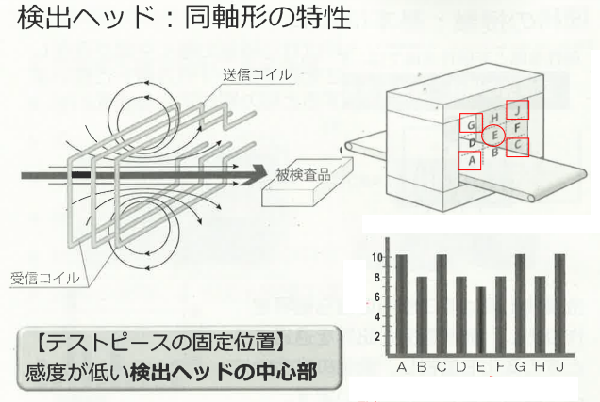
金属検知機

Slide 12
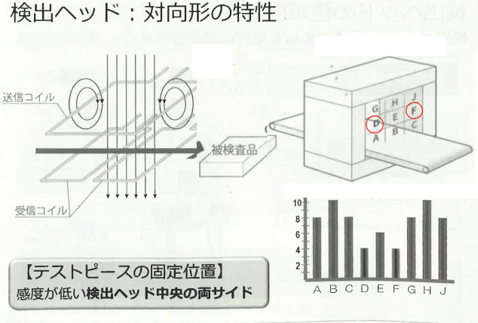
金属検知機

Slide 13
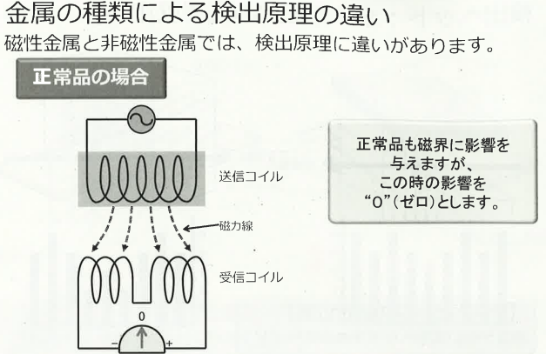
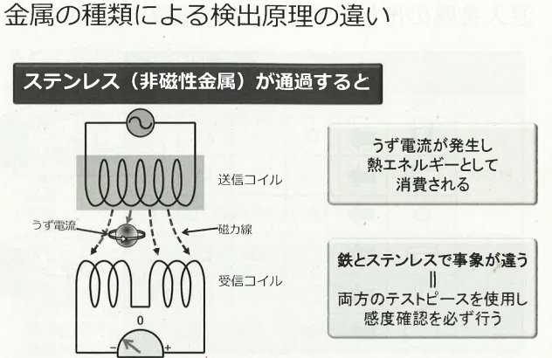
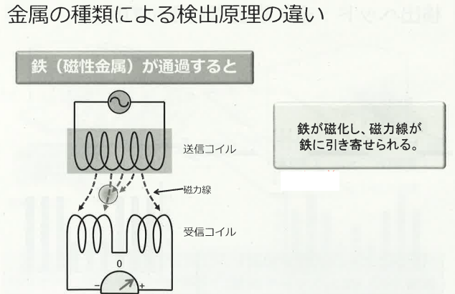
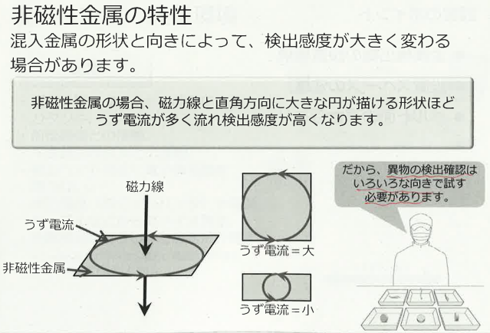
金属検知機

Slide 14
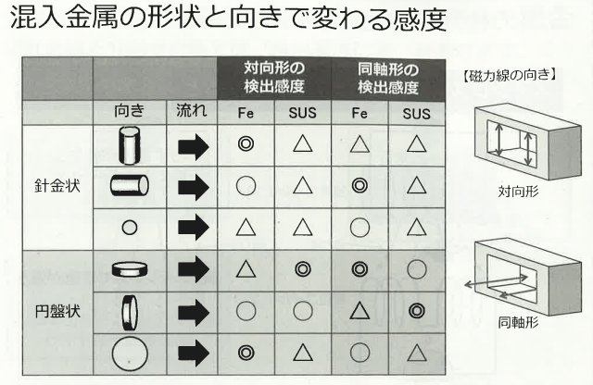
金属検知機

Slide 15
機械・器具、設備管理
機械・器具や施設・設備に破損が無いかを点検します。
ネジの脱落箇所の確認（管理方法を決める）
使用前、使用後の形状確認（破損有無）
本数管理、定位置管理

Slide 16
目視検品
製品表面に見える異物は取り除くことが可能

Slide 17
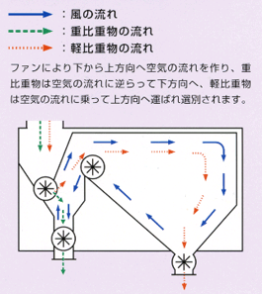
風力選別機、振動フィーダー
振動フィーダ
水平または傾斜したトラフ（とい状の構造物）に､機械的に上下運動の加わった振動を与え､原石を斜め前方に投出すようにして粉粒体を移動､供給するもの。

Slide 18
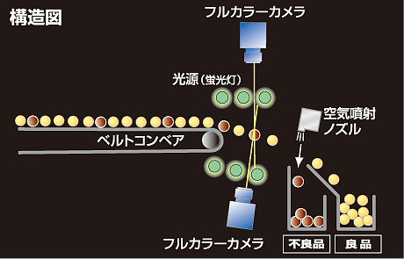
色彩選別機

Slide 19
化学的ハザード
アレルゲン
動物用医薬品（抗生物質、合成抗菌剤、内寄生虫駆除剤、ホルモン剤など） （通常は どちらかといえばコンプライアンスリスク）
農薬、殺虫剤、薬剤、洗剤、潤滑油、機械油
重金属（通常は どちらかといえばコンプライアンスリスク）
食品添加物（通常は どちらかといえばコンプライアンスリスク）
天然毒（きのこ毒、フグ毒、カビ毒、貝毒、
アルカロイド、ヒスタミン）

Slide 20
食品製造におけるＨＡＣＣＰ入門のための手引書
付録 Ⅰ
○ＨＡＣＣＰモデル例
○参考資料
・食品衛生法における食品、添加物等の規 格基準等
・食品衛生上の危害の原因となる物質例

Slide 21
主な化学的危害要因一覧表
物質名 | 特徴
アフラトキシン | カビにより生成されるカビ毒の一種 一旦作られると、通常の加工調理過程ではほとんど分解されず、除去することが困難である
貝毒 | 有毒プランクトンを捕食した貝に毒素が蓄えられる 毒素は加熱により無毒化することはない 症状により麻痺性、下痢性などがある
抗菌性物質 | 抗生物質と合成抗菌剤の総称である これらを摂取していると耐性菌ができ、病気の時に抗菌性物質が効かなくなる 食品中では陰性でなければならない
抗生物質 | カビなど微生物によって生産された天然の物質【乳・乳製品】 他の微生物や生細胞の発育を阻害する有機物質 抗菌薬、抗ウイルス薬などがある
殺菌剤 | 病原性あるいは有害性を有する微生物を殺す（静める）ための薬剤
重金属およびその化合物 | 限度を超して摂取すると食中毒の原因となる 食品衛生法ではヒ素や鉛、カドミウムのように毒性が強く蓄積性のあるも のは規格が定められている

Slide 22
主な化学的危害要因一覧表
物質名 | 特徴
洗浄剤 | 汚れを取るために使用されるもので、洗剤と同意である 食品添加物として認められていないので、食品中では陰性でなければならない
食品添加物 | 食品の製造・加工や保存の目的で食品に添加・混和などの方法で使用するもの 使用基準が定められた添加物が基準量を超えて添加された場合、危害要因となる
ヒスタミン | 魚肉等に含まれるアミノ酸の一種であるヒスチジンがある種の細菌によって分解されて出来る化学物質 通常の加工調理過程ではほとんど分解されず、除去することが困難である原因食品は、新鮮でない赤身魚（サバ、まぐろ、かつおなど）およびその加工品 低温で保存している場合にも蓄積する可能性がある
内寄生虫用剤 | 動物用医薬品の一種で、体内に生息する寄生虫の駆除に使用される 日本ではポジティブリスト制度により残留基準（暫定基準）が設定されている

Slide 23
主な化学的危害要因一覧表
物質名 | 特徴
農薬 | 農作物に被害を与える病害虫・雑草などの天敵となるものを防除するために用いられる薬剤 日本ではポジティブリスト制度により残留基準（暫定基準）が設定されている
動物用医薬品 ホルモン剤 | 家畜の成長促進や病気予防のために使用される 日本ではポジティブリスト制度により残留基準（暫定基準）が設定されている
アルカロイド | 植物、渦鞭毛藻類あるいは真菌などに含まれる塩基性の窒素を含む有機化合物で植物塩基ともいう 少量で人をはじめ動物に特異な生理作用を示し、その多くは有毒であるが医薬品として有用な物質も多い モルヒネ、ストリキニーネ、アコニチン、アトロピンなど、現在２５００種のアルカロイドが知られている

Slide 24
製造に関わる化学物質
原材料および水に存在する化学物質
重金属
アレルゲン
溶出物
洗剤・殺菌剤
残留農薬
施設内に存在する化学物質
殺虫剤・殺鼠剤
アレルゲン
溶剤
洗剤・殺菌剤
インク
機械油
色々な種類のものがある
Notes:
24

Slide 25
食品（機械用）グレード
合成油脂で食品に接触する可能性のある個所に使用を認められているものは、NSF H1のみである。NSF H1でなければ 食用油を。
食品工場で使用される主な油脂
  軸受油、グリース、ギヤ油、油圧作動油、コンプレッサー油、チェーン用潤滑剤、熱媒耐油
食品への接触（偶発的な微量の混入まで。PAS220ではNSF H1で最大１０ｐｐｍ）が許されるグレードの油脂を使用

Slide 26
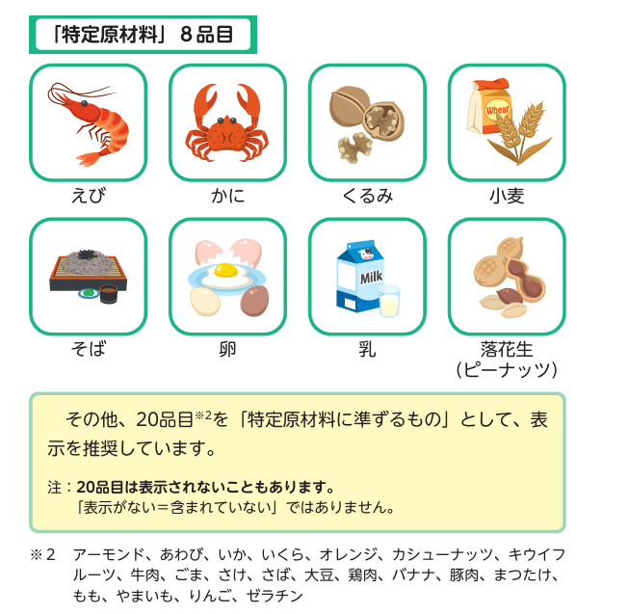
アレルゲン
特定原材料（7品目）
そば、落花生、乳、卵、小麦、えび、かに
特定原材料に準ずるもの（２1品目）
あわび、いか、いくら、オレンジ、カシューナッツ、キウイフルーツ、牛肉、くるみ、ごま、さけ、さば、大豆、鶏肉、バナナ、豚肉、まつたけ、もも、やまいも、りんご、ゼラチン、 アーモンド

Slide 27
化学物質の管理
入ってしまった場合 現実には除去不可能・・・付けない、入れない管理が原則
  何を使っているか把握
  定位置管理（なくなったことがわかるように）
  小分けで使用している場合は内容物が分かるように識別

Slide 28
アレルゲン対策
識別
保管場所を分ける
使用する機械器具を他のものと分ける
生産の順序を考慮する
清掃方法の確立
管理が出来ているかの確認（検証）

Slide 29
重金属
食品衛生法による規制（鉛、砒素など）
食品添加物の成分規格
水質（水道）基準 鉛及びその化合物： 0.01 mg/L 以下
規制値以下でなければ、原材料として使用してはダメ、製品を流通させてはダメ

Slide 30
包装容器からの溶出物
包装資材（ビニール袋など）から溶け出す化学物質
食品衛生法で定められた溶出試験をクリアしていないフィルムの使用
今はまだ 食品衛生法 告示 370号 のみ⇔ ポジティブリスト化 注意

Slide 31
食品添加物の安全性確認
食品添加物の安全性評価は、リスク評価機関である食品安全委員会が行なっています。
動物を用いた毒性試験結果等の科学的なデータに基づき、各食品添加物ごとに、健康への悪影響がないとされる「許容一日摂取量」
（ＡＤＩ）が設定されます。
実際に危害が確認された水準をもとに
無作用量．無作用量をもとに使用基準が設定されている

Slide 32
ＡＬＡＲＡの原則
食品中の汚染物質を無理なく到達可能な範囲でできるだけ低くすべき（ＡＬＡＲＡ：As Low As Reasonably Achievable）であるという考え方
コーデックス委員会で食品中の基準値等のリスク管理措置を検討する際には、この考え方に基づき消費者の健康が確保されていることを条件に、生産や取引の不必要な中断を避けるため、食品中の汚染物質の通常の濃度範囲よりもやや高いレベルを考慮する
実害の確認はないものの、現実的に達成し得るできるだけ低めを規定しているようなもの

Slide 33
「防護の最適化」という考え方
これ以上放射線量が低ければ、確率的影響（ガンや遺伝的影響）のリスクがないという閾値は存在せず、どれだけ線量が低くてもその線量に応じたリスクが存在するという考え方に基づいて、合理的に可能な限り（ALARA)被ばく線量を低減しようとするのが「最適化」の考え方の原則

Slide 34
ALARAには「経済的、社会的要因を考慮して」という条件がついている
できるだけ被ばく線量は低く抑えようと努力する一方で、低い被ばく線量をさらに最小化しようという努力が、その効果に対して不釣り合いに大きな費用や制約、犠牲を伴う場合には、よしとしない

Slide 35
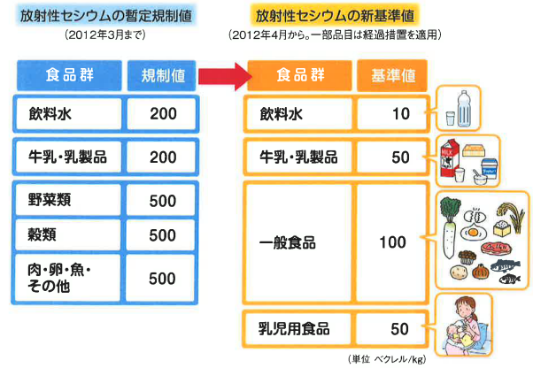

Slide 36
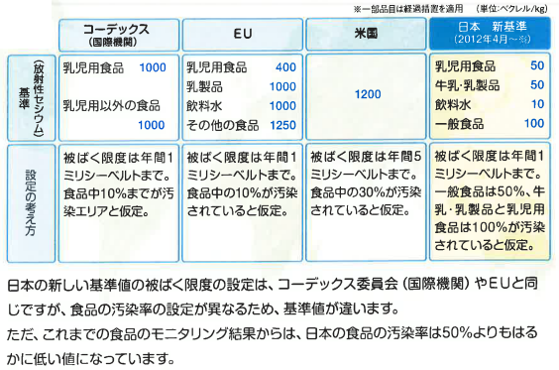

Slide 37
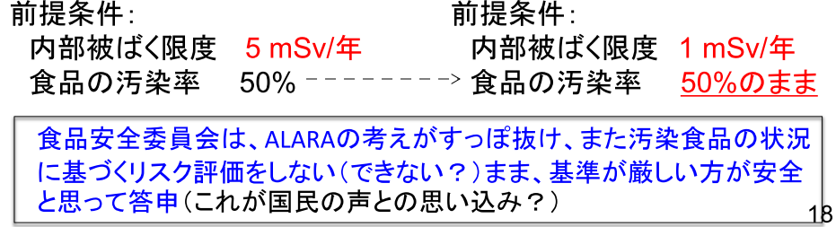

Slide 38
暫定基準値から新基準値へは事故1年経過後
汚染食品のリスク評価をせず、規制値はきびしいほど安全との思い込みにより、食品の汚染率を事故直後と同様の５０％に仮定したため、厳しい基準となった
実際には、５００Bq/ｋｇ超過食品は、約２％であったので、暫定基準値でも目標の１mSv/年が達成できた

Slide 39
閾値（しきいち、いきち）
アレルギー表示義務化の過程で定めた 「表示の監視の閾値１０ppm」
日本で加工食品の食物アレルギー表示が義務化され、世界で最も早く、2001年4月施行

Slide 40
閾値（しきいち、いきち）
表示するためのアレルゲンの目安量（閾値）をどうするか？ゼロで規制するというのは難しいので、アレルゲンがどの程度含まれていれば表示義務がある、どのくらいまでなら含まれていても許容されるかという「閾値」を決めた
微量の定義を数㎍/g（ppm）と定め、それ以下であれば含まれていても省略できるとした
検査法による監視の閾値を１０ｐｐｍとした

Slide 41
閾値（しきいち、いきち）
スイスの閾値は、１０００ｐｐｍ
欧米は食物アレルギーではなく、セリアック病患者対策としてのグルテンフリー表示の閾値がる
グルテンフリー表示の世界標準は、コーデックス基準の２０ｐｐｍ
行政指導の簡便性、事業者・消費者の理解の容易
さのため、適当な数字をいれこんだもの

Slide 42
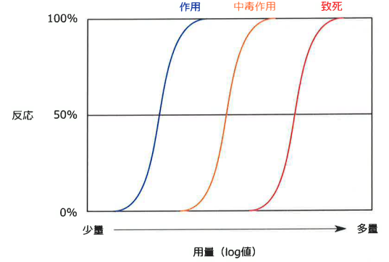
用量作用曲線
体内での量が増えるほど作用を現したり、有害な作用が現れる割合が増えたり、
用量を増やし続けると死に至ることもある
用量と作用・用量と致死の関係を表したものが用量作用曲線
５０％のヒト（動物）で作用が現れる用量をＥＤ50という
５０％のヒト（動物）が死に至る用量をＬＤ50という
ＥＤ
ＬＤ
50
50

Slide 43
アレルゲンの感受性
特定のたんぱく質にどの程度暴露されたら感作されるかわからないが、ＩｇＥ介在性食物アレルギーが既存する患者では極めて少量のアレルゲン食物でもアレルギーが発現する
万人に有害反応を誘発する食物アレルゲンの最少量を正確には算出できない
アレルゲン食物に対する耐性は、食物によって異なり、個々人によっても異なる

Slide 44
許容限界の設定がない
本来基準値もなにもなく、単に存在することが望ましからぬ或いは存在することが予想されていないというだけで、残留しないことと決められたもの
台所用洗剤のリンス不足など、本来許容限界など設定されておらず、努力目標としてできるだけ落しなさいと言われているもの

Slide 45
回収事例（アレルゲン１）
コンビニで販売されたPB麦茶
2017年7月24日
消費者から「味がおかしい」と指摘
設備を洗浄する際に牛乳が混入
北海道の乳業メーカーが製造した牛乳
2017年2月7日
消費者から「風味が違う」と指摘
配管に残っていたバナナ果汁を含む調合液が調合タンクに混入
Notes:
お詫びと自主回収のお知らせ
平素は、セブン‐イレブンをご愛顧いただきまして誠にありがとうございます。
この度、セブン‐イレブン店舗で販売致しました「セブンプレミアム 麦茶1L」（紙容器）におきまして、一部商品に本来含まれていない「乳」が含まれていた事が判明致しました。 乳アレルギーをお持ちの方は、当該商品をお召し上がりにならないようにお願い申し上げます。
現時点では、お客様からの健康被害のお申し出はございませんが、安全性確保の視点から下記商品を自主回収させて頂きます。お客様には多大なご迷惑をおかけ致しますこと、心よりお詫び申し上げます。今後より一層の品質管理の徹底に努めてまいります。お客様のお手元に該当商品がございましたら、大変お手数ではございますが中身をお召し上がりにはならず、商品を下記送付先へ料金着払いでお送りいただきますようお願い申し上げます。後日お品代をお送りさせていただきます。
記
1.対象商品 商品名：「セブンプレミアム 麦茶 1L」（紙容器）
賞味期限：2017年8月4日
販売者： 協同乳業株式会社 5Ａ
販売期間：2017年7月21日（金）～24日（月）
販売総数：約5,400本
＜商品画像＞
2.販売地域 岡山県、広島県、島根県、鳥取県、山口県、徳島県、香川県、愛媛県、高知県のセブン‐イレブン店舗 約1,600店 3.商品送付先 広島協同乳業株式会社
〒731-1523 広島県山県郡北広島町南方字中山10206-4 4.送付方法 〇お品代をお送りするため、郵便番号、ご住所、お名前、お電話番号を必ずお書き添え頂きますようお願い申し上げます。 5.お問合せ先 協同乳業株式会社 お客様相談室
フリーコール 0120-369817（365日全日）
フリーダイヤル 0120-186258（平日のみ）
受付時間 午前9時～午後5時 尚、お客様よりいただきましたこの件に関する個人情報は、本件の
目的以外には一切使用いたしません
よつ葉乳業、『よつ葉濃いカルシウム』など４商品を自主回収
よつ葉乳業（株）（本社：北海道札幌市、有田真社長）はこのほど、カルシウムを強化した『よつ葉濃いカルシウム』など牛乳類４商品を対象に、自主回収を開始したと発表した。バナナ果汁が混入したためと説明している。
自主回収するのは、（１）『よつ葉低脂肪1000ml』（賞味期限：２月15日～21日）、（２）『よつ葉濃いカルシウム500ml』（同：２月18日・20日）、（３）『よつ葉濃いカルシウム1000ml』(同：２月18日・20日)、（４）『コープさっぽろ さわやか低脂肪乳1000ml』（同：２月15日～21日）。
同社によると、バナナ果汁を含む調合液が、製造ライン配管のなかに残存していたために、誤って混入したという。バナナ果汁の混入は微量で、健康に影響を与える可能性は極めて低いとしている。
『よつ葉濃いカルシウム』は、300ml当たりにカルシウム700mgとビタミンＤ５マイクロｇを含む健康志向商品。『よつ葉低脂肪』は、乳脂肪分を控えながらカルシウムを補給したい人などに向けて訴求している。

Slide 46
回収事例（アレルゲン２）
奈良の菓子製造メ―カ―が製造し、コンビニで販売したチョコレート菓子
2016年12月7日
海外メーカーから買い入れた原料のチョコレートに、本来含まれない乳成分が混入していた。
Notes:
UHA味覚糖は12月7日、同社奈良工場で製造した「贅沢コロロ ショコラグレープ」に、商品には本来含まれるはずのない「乳成分」が、原料のチョコレート（バリーカレボージャパン製造）に含まれていたことが判明し、自主回収する、と発表した。
該当商品は、下記の送付先に郵便番号、住所、名前、電話番号を必ず書き添え、料金着払いで送ると、後日商品代金を返送する。
同社は、今後より一層品質管理を徹底し、再発防止に努めるとしている。
JANコード：4902750664586
■商品送付先・問い合わせ先
住所：〒639-1031奈良県大和郡山市今国府町137-5
味覚糖 お客様相談センター
フリーダイヤル：0120-201-993、0120-653-910
受付時間：月～日9：00～17：30

Slide 47
回収事例（アレルゲン３）
茨城県内のコンビニで販売したハムとポテトのサラダ
2017年6月9日
６３３店舗で５月２３日から６月８日に販売された商品に「小麦」の表示が漏れていた。
東京都と埼玉県のコンビニで販売したサラダ
2016年9月13日
7月5日から9月13日まで販売された24万食の商品に「卵」の表示が漏れていた。
Notes:
「ハムとポテトのサラダ」に関するお詫びと自主回収のお知らせ
平素は、セブン‐イレブンをご愛顧いただきまして誠にありがとうございます。
このたび、茨城県内のセブン‐イレブン店舗で販売いたしました「ハムとポテトのサラダ」において、特定原材料の「小麦」が表示されていないことが判明いたしました。小麦アレルギーをお持ちのお客様には、健康被害を及ぼす可能性がございます。
現時点では、お客様からの健康被害のお申し出はございませんが、お客様のお手元に該当商品がございましたら、大変お手数ではございますが、お召し上がりにならず、商品をお近くのセブン‐イレブン店舗にお持ちいただくか、下記送付先へ料金着払いにてお送りいただきますようお願い申し上げます。
お客様には多大なご迷惑をおかけいたしますこと、心よりお詫び申し上げます。今後このようなことのないよう、再発防止と品質管理の一層の強化に努めてまいります。
記
1.対象商品 商品名 「ハムとポテトのサラダ」価格：208円（税込）
消費期限 「2017年6月10日 午後1時」までの商品
製造者 「美野里デリカ株式会社」
販売期間 2017年5月23日（火）～2017年6月8日（木）17日間
製造日 2017年5月22日（月）～2017年6月8日（木）
販売総数 合計 25,010食
＜商品画像＞
2.販売地域 茨城県内のセブン‐イレブン店舗 633店舗 3.返金方法 お近くのセブン‐イレブン店舗へ該当商品をお持ちいただくか、下記送付先にお送りください。
お品代をお送りするため、郵便番号、ご住所、お名前、お電話番号を必ずお書き添えいただきますようお願い申し上げます。 【商品送付先】
美野里デリカ株式会社
〒319-0134 茨城県小美玉市納場617-1 4.お問い合せ先 美野里デリカ株式会社
0120-48-0756 （受付時間9:00～17:00） 尚、お客様よりいただきました本件に関する個人情報は、本件の目的以外には一切使用いたしません。
セブン‐イレブン・ジャパンは9月13日、東京都と埼玉県の一部のセブン‐イレブン店舗で販売したパスタサラダに、アレルギーを引き起こす恐れがある「卵」の表記が抜けていたとして24万1210食を回収すると発表した。
対象商品は「バジルソースで食べる緑の生パスタサラダ」。7月5日～9月13日に販売したもので、消費期限が「2016年9月15日午後4時」までのもの。
同社は「再発防止と品質管理の一層の強化に努める」と謝罪している。
「バジルソースで食べる緑の生パスタサラダ」
ニュースリリース
Copyright © ITmedia, Inc. All Rights Reserved.
- PR -
関連記事
うどんソースにクモ混入 キッコーマン、約50万袋を自主回収
“油と間違えて”洗剤入りのドーナツ販売 仙台の「アフタヌーンティー・ティールーム」が回収呼び掛け
「東大美女が隣に座るフライト企画」抗議相次ぎ即日撤回 HISが謝罪
「ぶなしめじ」に蛍光管の破片混入 JA上伊那が18万袋を回収
関連リンク
ニュースリリース
今、あなたにオススメ
セブン、15年ぶり制服刷新 佐藤可士和氏が監修
セブン‐イレブンと前橋市、地域活性化で連携協定
セブン沖縄進出、総菜工場建設へ新会社設立
今度のコーヒーマシンは25秒 ローソンが最速 (1/2)

Slide 48
回収事例（アレルゲン４）
乳業メーカーが製造したマンゴープリン
2015年4月11日
誤って旧容器を使用したために、「ゼラチン」の表示が漏れていた。
原因は、資材メーカーにおいて生産した容器の一部に旧デザインの容器が混入。
Notes:
雪印メグミルクは、カップ容器入りデザートを自主回収すると発表した。一部で旧デザインの容器を使用し、原材料と栄養成分の表示が商品内容と異なるため。
対象となるのは「アジア茶房 濃香あふれるマンゴプリン」（賞味期限2015年6月3日）のうち、MEGMILKのロゴがあり、「濃香」の文字枠が四角く黄色背景に黒字となっているデザイン。表示欄に、アレルギー物質として表示を奨励されている「ゼラチン」の記載がなく、また「果汁（レモン）」の記載もない。ゼラチンにアレルギーのある人が食べた場合にアレルギー症状を起こす可能性がある。現時点では購入者から健康被害についての申し出はないとしている。
資材メーカーが生産した容器の一部に、旧デザイン容器が混入したことが原因としている。商品送付先や問い合わせ先は雪印メグミルクのWebサイトで確認できる。
98
この記事が気に入ったら
ねとらぼに「いいね！」しよう

Slide 49
事故事例（アレルゲン）
三重県の水族館のレストランで販売したワニカレー
2017年5月28日
アレルギーに配慮していることを示す「アレルギー対応」とメニューに表示していたにも関わらず、「小麦」と「乳」がカレーに含まれていた。
2歳の女児がアレルギー発症（呼吸困難、じんましん、顔の腫れなどの症状）
5月8日から普通のル―に切り替えたが、「アレルギー対応」の表示は残したままだった。
Notes:
参考情報】発症「乳」「小麦」2017年5月30日
(株)鳥羽水族館が運営する「レストランベイサイド」で提供した、「ワニカレー」について、アレルゲン「乳」「小麦」の表示誤りによる発症事例がありました。(発症)
【対象商品】
ワニカレー
販売期間：2017年5月8日～5月28日
販売数：96食
販売方法：外食(レストランで提供)
発症日：2017年5月28日
【理由】
発症した購入者から指摘があり発覚。メニュー表示内容の誤りならびに、当該商品情報の共有不足の為。
＊レストラン内の壁に掲示していたメニューの下に、「アレルギー対応」という言葉と共に、特定原材料7品目のうち使用していないものに×印を付けて一覧を示していた。カレールーを変更した際に、「アレルギー対応」という表示と特定原材料7品目すべて不使用の×印を消さずに、掲示したままになっていた。
NPO法人アトピッ子地球の子ネットワークが鳥羽水族館営業部飲食担当者に電話で確認した。
【対応】
判明後、発症者本人及び家族へ謝罪。情報を当館内に周知。
「ワニカレー」の成分を確認できるまでの間、販売中止。
「ワニカレー」購入後体調不良の場合、鳥羽水族館営業部飲食まで連絡。
【販売者】
(株)鳥羽水族館(三重県鳥羽市)
【販売場所】
(株)鳥羽水族館、鳥羽水族館内「レストランベイサイド」
(株)鳥羽水族館
http://www.aquarium.co.jp/
http://www.aquarium.co.jp/img_cms/info/info_file_1496106457.pdf http://www.aquarium.co.jp/img_cms/info/info_file_1496189345.pdf
＊本サイトに掲載されている情報は、掲載時点でのものであり、すでに自主回収等が終了している場合があります。また、掲載情報の元となるURLはリンク切れとなる場合があります。
2017年6月1日
NPO法人アトピッ子地球の子ネットワーク

Slide 50
アレルゲン・コンタミネーション
アレルゲンがある原材料を使用する場合に、施設やエリア、ラインを区別して製造可能であれば、管理は容易であるが、同一施設・同一ラインで製造する場合の管理はどのように実施するか、確認方法はどのようにするかを決める必要がある。

Slide 51
アレルゲン表示の欠落
原材料表示作成時の見落とし
複合原材料での括弧書きの省略時や、その他とまとめたなかの原料にアレルゲンが有る場合の見落とし
キャリーオーバーとなった添加物のアレルゲンの見落とし

Slide 52
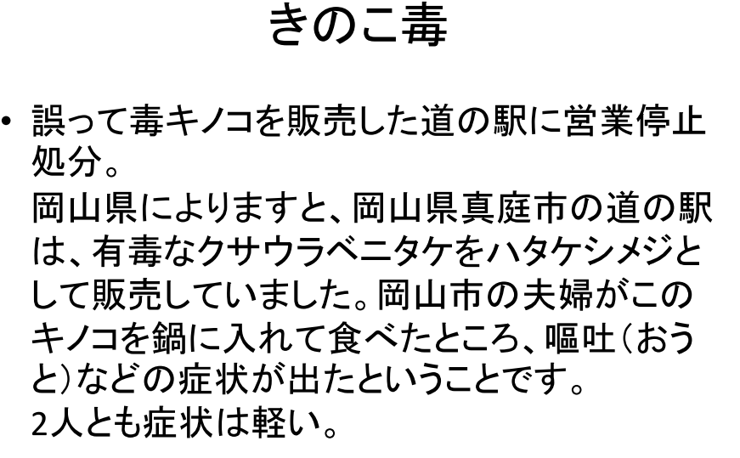

Slide 53
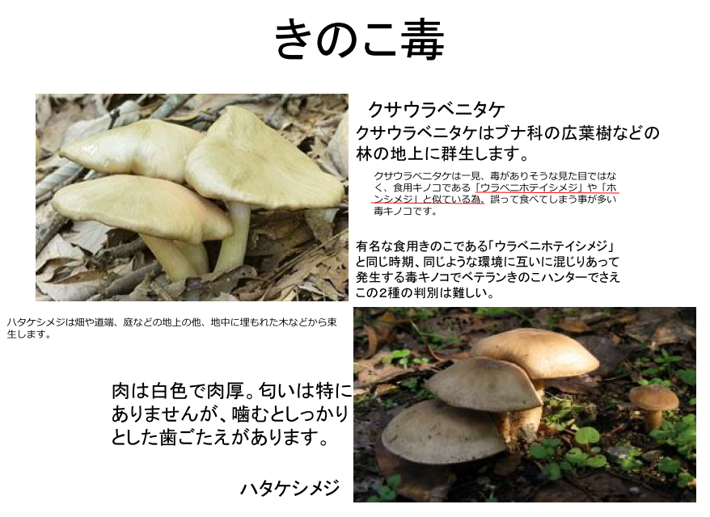

Slide 54
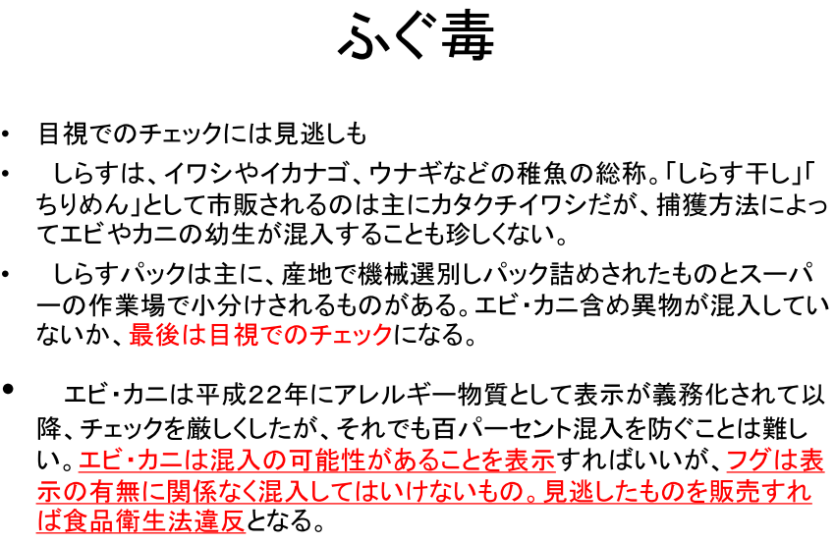

Slide 55
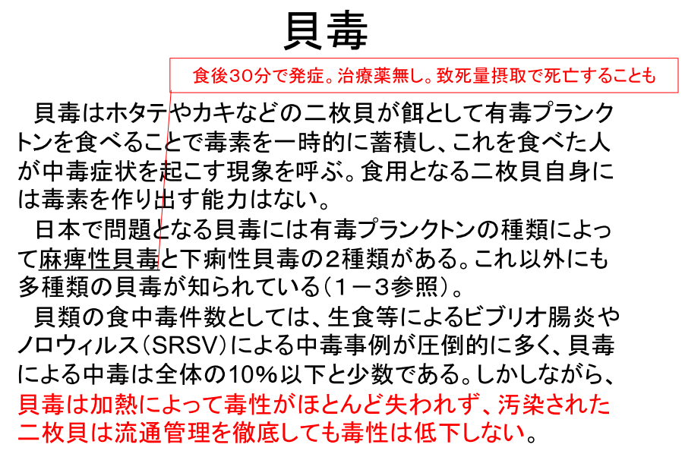

Slide 56
事故事例（殺虫剤）
欧州の養鶏所から出荷された卵が殺虫剤（フィプロニル）に汚染されていた。
2017年8月11日
フィプロニルを違法に使用したと確認されたベルギー、オランダ、ドイツ、フランスの養鶏所を封鎖。卵の輸入していたＥＵ15カ国、スイス、香港がこの問題に見舞われる。（後に韓国も）
ノミやダニの駆除に使用されるが、人が大量に摂取した場合、腎臓や肝臓に悪影響を与える。
ＥＵ規制は、フィプロニルの食品業界での使用を禁止している。
Notes:
殺虫剤に汚染された卵 ＥＵ域内外１７の国と地域に
ヨーロッパでは、オランダなどの養鶏場から出荷された卵が殺虫剤に汚染されていたとして大きな問題となっており、ＥＵ＝ヨーロッパ連合は調査の結果、ＥＵ域内だけでなく香港など合わせて１７の国と地域に出荷されていたと発表しました。
ヨーロッパでは先月、オランダの養鶏場から出荷された卵から「フィプロニル」という殺虫効果のある成分が検出されたことが明らかになり、各国が流通経路の調査などにあたってきました。
ＥＵの執行機関にあたるヨーロッパ委員会は１１日、汚染された卵がＥＵ域内のドイツやフランスのほか、スイスや香港も含め、合わせて１７の国と地域に出荷されていたと発表しました。
出荷された卵の総数などは明らかになっていませんが、ドイツ政府はドイツ国内だけで１０００万個以上が流通した可能性があるとしています。出荷された卵の多くは、すでにビスケットやケーキなどの加工品として流通しているということです。
「フィプロニル」は少量の摂取であれば健康への被害は生じにくく、今のところ被害は確認されていないということですが、大量に摂取すると腎臓や肝臓などに影響を及ぼすおそれが指摘されていて、ＥＵは食品業界での使用を禁止しています。
この問題を受けて、オランダの捜査当局は養鶏場の幹部２人を拘束して詳しいいきさつを調べています。ＥＵは来月、各国の担当閣僚らによる会議を開いて対応を協議することにしています。
（NHK News Web 8月12月号より抜粋）

Slide 57
事故事例（食品添加物アルコール製剤）
焼き鳥チェーン店で焼酎と誤って食品添加物アルコール製剤をチューハイとして販売。
2016年7月19日から23日に１５１杯販売。
ドリンクサーバーに焼酎を接続すべきところを誤って食品添加物アルコール製剤を接続し、そのことに気付かずに消費者に商品提供。
Notes:
各 位
会 社 名 株 式 会 社 鳥 貴 族 代 表 者 名 代表取締役社長 大倉 忠司 （コード番号：3193 東証第一部） 問 合 わ せ 先 管 理 部 部 長 小畑 博嗣
（ TEL. 06-6562-5333 ）
お客様への食品添加物アルコール製剤誤提供についてのお詫びとお知らせ
この度、当社の直営店である「鳥貴族 南柏店」において、食品添加物アルコール製剤をチ ューハイに用いる焼酎と誤って提供してしまうという事案が発生しました。被害に遭われま したお客様及び関係者の皆様には、多大なご迷惑とご心配をおかけしましたことをお詫び申 し上げます。なお、当該食品添加物アルコール製剤は、人体への影響がないことを確認して おり、現時点においては健康被害等の報告はありません。
記
１．概要 発 生 店 舗 ： 鳥貴族 南柏店 発 生 期 間 ： 平成 28 年７月 19 日（火）～平成 28 年７月 23 日（土） 対象商品 ： チューハイ（すだち、スイカ、白桃おろし、レモン、ゆずはちみつ、 ピンクグレープフルーツ） 提 供 数 ： 151 杯 誤 提 供 物 ： 食品添加物アルコール製剤 サトウキビから精製された飲料用にも使用されるエタノールを原料と したアルコール製剤。食品由来のエタノール及び食品添加物のみを原 料としており、食品に対しても使用可能なことから、当社においては 手指消毒に使用。
２．経緯 平成 28 年７月 19 日に当社従業員が、チューハイ提供時に使用するドリンクサーバーへ焼 酎を接続すべきところを誤って食品添加物アルコール製剤を接続し、そのことに気付かず当 該ドリンクサーバーを使用してお客様へ商品を提供しておりました。誤って接続した時点で ドリンクサーバーから抽出されるチューハイに異変が認められたため、ドリンクサーバーに 不具合が生じたとの認識をもち、平成 28 年７月 22 日にドリンクサーバーのメンテナンスを 手配したものの、この間も誤った商品を提供しておりました。 平成 28 年７月 23 日にメンテナンスを実施するなかで、異変はドリンクサーバーの不具合 によるものではなく、ドリンクサーバーに接続している原液が原因である可能性が高いと判 断したため、当該ドリンクサーバーの使用を中止し、新たな焼酎を開封のうえチューハイの 提供を行いました。 その後、原液の調査を行った結果、当該原液は焼酎ではなく食品添加物アルコール製剤で あったことが確認され、本件が発覚いたしました。なお、管轄の保健所へは報告をいたして おります。
３．原因 食品添加物アルコール製剤を誤ってドリンクサーバーに接続した原因は、以下のとおりで あります。 ① 焼酎及び食品添加物アルコール製剤は、両方とも透明の液体であり、かつ抽出口が付い た透明な容器を段ボール製の包材で梱包したもので、形状・サイズが似ていたこと。 ② 厨房内に段ボール製の包材を置いてはならないとの南柏店におけるマニュアルの誤認 識のもと、焼酎及び食品添加物アルコール製剤を梱包している段ボール製の包材を廃棄 し、透明な容器のみの状態で使用していたため、見た目には焼酎との区別がつかなかっ たこと。 ③ 食品添加物アルコール製剤の抽出口部分がドリンクサーバーの接続口部分の口径サイ ズに近似しており、強引に接続することが可能だったこと。
本件発覚後、ただちに直営店全店を改めて調査し、同様の誤接続がなされている店舗がな いことを確認しております。
４．再発防止策 ・ 包材・容器が、一目で焼酎と区別できる規格の食品添加物アルコール製剤を、本日鳥貴 族全店に配送し、一斉入替の手配を行いました。 ・ 焼酎の交換作業に関する詳細な手順書を作成し、全店に周知徹底いたします。 ・ 食品添加物アルコール製剤の保管場所を改めて定め、食材と混同しないよう周知徹底い たします。 ・ 自主検査において、これらの再発防止策の実施状況をチェックいたします。
５．今後の対応及びお客様お問合せ窓口 お客様からのお問合せ窓口を設け、被害に遭われたお客様に対して誠心誠意対応させてい ただきたく存じます。つきましては、対象商品分の代金を返金させていただきますので、お 心当たりのあるお客様はレシートをご用意のうえ以下のお問合せ窓口までご連絡いただきま すようお願いいたします。また、レシートをお持ちでない場合は、ご来店日時、ご注文商品、 ご来店人数等を伺ったうえで返金させていただきます。
≪お客様お問合せ窓口≫ お問合せ窓口：050-8881-2798 （受付時間：午前 10 時～午後５時（土曜日、日曜日、祝日を除く））
６.今後の業績に与える影響について 本件が当社の業績に与える影響は軽微であると考えておりますが、開示すべき事項が今後

Slide 58
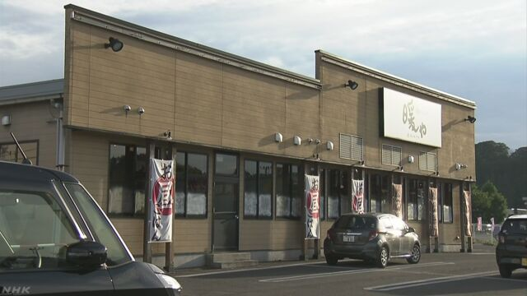
事故事例（アルカリ洗剤）
日本酒の空き瓶に小分けして保管していた アルカリ洗剤を誤って客に販売

Slide 59
容器移し替えによる事故
２０１２年新潟県、日本酒空き瓶にアルカリ洗剤（商品ラベルがついたままの空き瓶）
仙台市のティールーム、洗剤が混入した油で揚げたドーナツを提供
（油と洗剤のパッケージが似ていたため）
天つゆに洗剤が混入
ふきん洗浄に使用する洗剤をみりんの空き容器に小分け保管（液体の色からみりんと誤って洗剤を提供）

Slide 60
事故事例（アルカリ洗剤）
2017年8月19日、秋田県の飲食店が２０代の女性客二人に誤って提供
口やのどの痛みを訴え、口の中がただれ、おう吐などの症状で病院で手当て、一人は入院
保健所によると、店員が大型の容器に入った液体洗剤を使いやすいように小型の日本酒の空き瓶に分けた際、誤って冷蔵庫に保管した。それを別の店員が勘違いして提供したのが原因
Notes:
秋田県秋田市広面蓮沼の飲食店で、洗剤の入った日本酒の瓶を誤って客に出し、飲んだ女性２人が嘔吐などの症状を訴えていたことがわかりました。
発表によりますと８月１９日夜、秋田市広面蓮沼にある飲食店「暖や秋田大学病院前店」で、従業員がアルカリ洗剤の入った日本酒の瓶を誤って客に提供したということです。
２０代の女性客らは注文した日本酒と思い、アルカリ洗剤を飲みました。その後、洗剤を飲んだ女性客らは喉や口の痛み、嘔吐などの症状を訴えたということです。
女性客２人は病院に救急搬送され、搬送先の病院で治療を受けたところ、口の中がただれていました。このうち１人は現在も入院して治療を受けている模様。
暖や秋田大学病院前店では洗剤を日本酒の空き瓶に小分けにして、冷蔵庫で保管していました。
この飲食店を経営する株式会社アトムは取材に対して「お客様に多大なる苦痛とご迷惑をおかけしたことを深くお詫び申し上げます」「同じことがないよう再発防止に向けて指導します」などと謝罪しました。
この事故にインターネット上では「日本酒の香りがしないので気付かなかったの？」「洗剤を出すとかすごいな」「この店行った事ある」「洗剤を日本酒の空き瓶に入れた間違えるだろ」などと様々な声が多数見られました。
暖や秋田大学病院前店は２１日から５日間、営業停止処分となっています。

